Slide 1
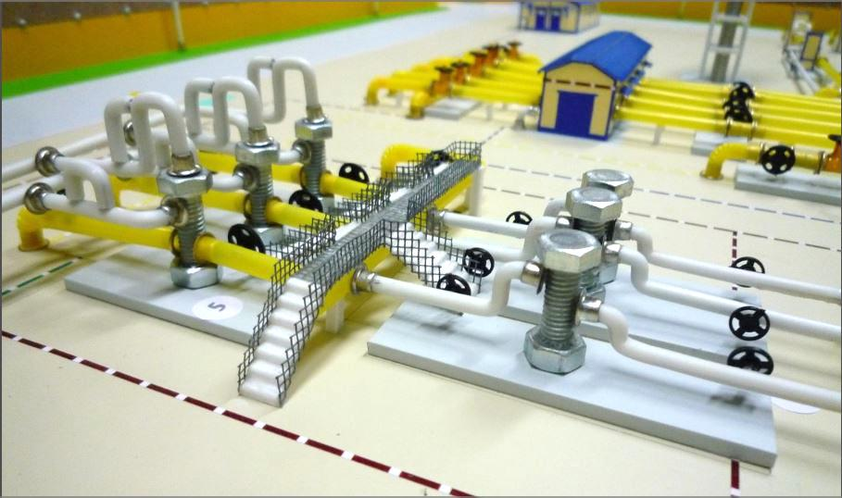
Х МЕЖДУНАРОДНАЯ НАУЧНО-ПРАКТИЧЕСКАЯ КОНФЕРЕНЦИИ «ГАЗОРАСПРЕДЕЛИТЕЛЬНЫЕ СТАНЦИИ И СИСТЕМЫ ГАЗОСНАБЖЕНИЯ»
ГРС Пышминская Тюменское ЛПУМГ
Интеграция САУ ГРС в СОДУ предприятия после проведения комплексного ремонта
Докладчик:
Горбань Александр Викторович - начальник ПО автоматизации
Содокладчики:
Касперович В.А. –
Заместитель начальника ПО ЭМГиГРС
г. Горно-Алтайск 22.10.2018 – 26.10.2018г.

Slide 2
Состав технологического оборудования ГРС
В 2018 году на ГРС Пышминская выполнен капитальный ремонт. На данной ГРС, впервые для нашего Общества, применена САУ ГРС «Магистраль – 21». В составе ГРС было поставлено следующее оборудование (пр-ва ООО «Завод Газпроммаш», г. Саратов):
Блок переключений, в составе: кранами шаровыми с ЭПУУ-15 и УКП-04, регулятор на ОЛ, датчиками давления, датчиками температуры, принудительной вентиляцией, СГОЭС, пожарными извещателями и системой оповещения о пожаре и загазованности.
Блок технологический, в составе: фильтры (с контролем перепада давления), датчики давления, счетчики расхода газа (СуперФлоу 23), принудительная вентиляция, краны шаровые с ЭПУУ-15 и УКП-04, СГОЭС, пожарные извещатели и система оповещения о пожаре и загазованности.
Блок подготовки теплоносителя, в составе: котлы, датчики давления, датчики потока, насосы, трехходовой клапан, система контроля загазованности ЭССА-СО-СН, пожарные извещатели и система оповещения о пожаре и загазованности.
Отсек автоматики, в составе: САУ ГРС Магистраль 21, датчик температуры, БУО, СКЗ, УБП, Шкаф вторичных приборов, Шкаф УЗП.
ЕХО, ЕСК, Емкость для слива теплоносителя оснащены датчиками уровня и датчиками давления.

Slide 3


Замена САУ ГРС
Изначально по проекту в качестве САУ ГРС планировалось применить «Сириус-ГРС» производства ООО «НПА Вира Реалтайм» г. Москва, но с учетом того, что данная система не проходила испытаний в соответствии с Регламентом проведения испытаний опытных образцов систем автоматизации на объектах ПАО «Газпром», было принято решение о применеии САУ ГРС «Магистраль-21» производства ООО Фирма «Газприборавтоматика» г. Москва.
Проектная организация согласовала замену САУ ГРС без корректировки проектной документации.
Поскольку процедура согласования документов по замене САУ ГРС заняла некоторое время, ООО Заводом «Газпроммаш» было принято решение сначала поставить на объект блок-боксы (в заводской готовности) и после изготовления САУ ГРС «Магистраль-21» поставить шкафы САУ ГРС на объект и на объекте выполнить монтаж и расключение.

Slide 4
Согласование интеграции и проведения ПНР
На этапе согласования проведения ПНР САУ ГРС возникли следующие затруднения:
ООО Фирма «Газприборавтоматика» не производит ПНР САУ ГРС, соответственно был направлен запрос на выполнение ПНР в ООО Фирма «Сервисгазавтоматика» и ООО «НПА Вира реалтайм». От данных организаций получены следующие ответы:
ООО «НПА Вира реалтайм» - считает возможным выполнить полноценную интеграцию ПО Магистраль-21 в систему «Сириус-ГРС» с использованием дополнительного оборудования;
ООО «Сервисгазавтоматика» готовы выполнить не полный комплекс ПНР только в части АСУТП и не имеет возможности выполнить ПНР технологической и метрологической частей.
Вопрос интеграции САУ ГРС «Магистраль-21» в ИАСУТП Общества (в систему Сириус-ИС), был решен с применением коммутационного шкафа РЛТ-ТМ-УК224-01 производства ООО «НПА Вира реалтайм».

Slide 5
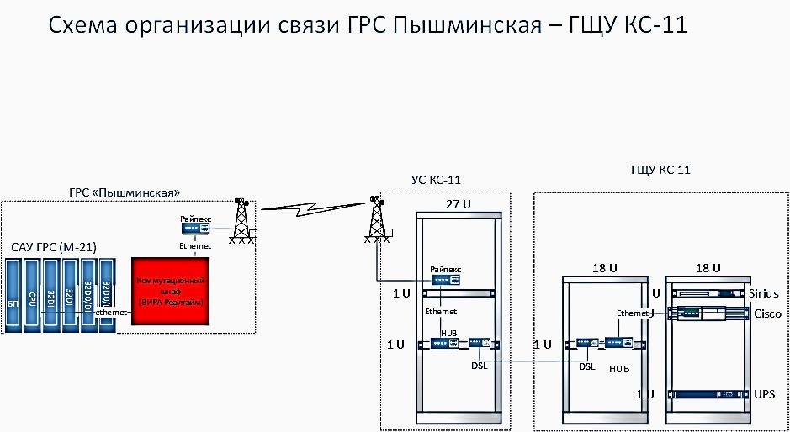
Интеграция в СОДУ

Slide 6
Организация передачи данных на уровень ЛПУМГ
При планировании КР объекта, в случае наличия с ним технологической связи возможно заложить в проект КР необходимое оборудование связи, заранее получить разрешение на частоты и, соответственно, вовремя ПНР выполнить настройку оборудования связи для обеспечения передачи данных на уровень ЛПУМГ и интеграции САУ объекта в ИАСУТП Общества.
В случае отсутствия технологической связи в карточке основного средства на объект для обеспечения интеграции данных в ИАСУТП Общества остается возможность использовать GSM-связь (от оператора связи ООО «Газпром телеком»), но данный вид связи накладывает некоторые ограничения:
Недопустимо использовать удаленное управление объектом;
Нестабильность соединения из-за особенностей технологий GSM;
Нестабильность соединения из-за особенностей работы операторов GSM связи.

Slide 7



Предприятия-участники проекта
Проектировщик: ООО «МП «ЭнергоИнвест»
Производитель оборудования: ООО Завод «Газпроммаш»
Производитель САУ ГРС: ООО Фирма «Газприборавтоматика»
Исполнитель работ: АО «Газпром центрэнергогаз»
Исполнитель работ СМР и ПНР систем автоматики ООО «БК Стройсервис»
Интеграция САУ ГРС в ИАСУТП Общества: ООО «НПА ВИРА Реалтайм»

Slide 8
Проблематика производства ПНР
Поскольку замена САУ ГРС была проведена без изменения проектной документации – появились расхождения в проектах ООО «НП «Энергоинвест», ООО Завод «Газпроммаш» и ООО Фирма «Газприборавтоматика», соответственно на этапе ПНР приходилось выполнять перерасключения датчикового оборудования, ЭПУУ и УКП-04, газоанализаторов, извещателей, ЭКМ. Также в поставленной САУ ГРС необходимо было дополнительно выполнить конфигурирование интерфейсных соединений
(RS-485), из-за чего интеграция САУ ГРС с локальными смежными системами управления технологического оборудования не работала. ПО с правильными конфигурацией, алгоритмами, уставками и пр. было получено только в 5-й версии.
Квалификация подрядчика ПНР САУ, а для них это тоже первая система, не позволила без консультации с производителем и помощи эксплуатации запустить систему. В следствие чего наладка САУ ГРС проводилась по принципу «черного ящика», изменения и корректировки в конфигурирование ПО САУ ГРС осуществляются специалистами ООО Фирма «Газприборавтоматика» со слов эксплуатации дистанционно.

Slide 9
Результаты работ
В рамках комплексного капитального ремонта вместо выработавшего свой ресурс было применено новое оборудование, отвечающее последним требованиям.
Как следствие внедрение нового оборудования влечет за собой планирование расходов:
на обучение обслуживающего персонала;
на эксплуатацию (приобретение новой номенклатуры РЭН и сервисного оборудования для проведения ТО).

Slide 10
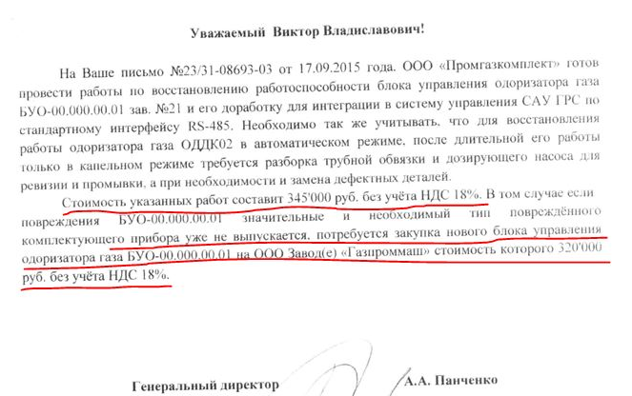
Отказы локальных САУ технологического оборудования
Во время эксплуатации технологического оборудования с локальными САУ производства ООО Завод «Газпроммаш» г. Саратов, мы столкнулись с частыми отказами блоков управления одоризаторами и блоков управления подогревателями.
На наш запрос на Завод о коммерческом предложении на ремонт вышедшего из строя оборудования мы получили предложение обратиться в аккредитованную Заводом компанию ООО «Промгазкомплект».
Было получено ТКП на ремонт БУО, ориентировочная стоимость которого составит 345 тыс. рублей, либо в случае невозможности ремонта – на приобретение нового БУО, стоимостью 320 тыс. рублей, также было сказано, что в связи с тем, что ежекторы и трубки в составе одоризаторов имеют разные диаметры и размеры требуется индивидуально для каждой единицы оборудования калибровка и расчет коэффициентов, которые в состоянии выполнить только представители ООО «Промгазкомплект» (или ООО Завод «Газпроммаш»).
Считаем, что заводам необходимо разработать ремонтные комплекты и инструкции для устранения типовых отказов оборудования и стандартизировать технологический процесс наладки и конфигурирования систем локальной автоматики с тем, чтобы снизить затраты на восстановления работоспособности оборудования и чтобы эти работы могли выполнять эксплуатирующие организации самостоятельно.

Slide 11
Предложения по организации проведения КР
Разделы проектов по интеграции и связи должны прорабатываться с точки зрения совместимости протоколов, с учетом применяемого оборудования и технологий, включая технологии GSM, с учетом требований по надежности и информационной безопасности;
В проектах должны учитываться затраты на внесение изменений в СОДУ предприятия (экранные формы в ДП ЛПУ с необходимой телеметрией), выполнения отладки по информационным и управляющим каналам, и с учетом того, что работы по ПНР нижнего и верхнего уровней будут выполнять различные организации;
Для минимизации рисков появления ошибок в ПО при производстве ПНР САУ должны быть представители производителя САУ, либо аккредитованные им компании, с соответствующими программами, оборудованием, квалификацией и опытом.

Slide 12
СПАСИБО ЗА ВНИМАНИЕ

